Slide 1


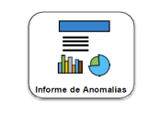
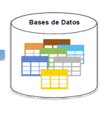
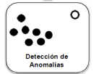
Árbol de Sintaxis Abstracta (AST)
The Python Standard Library (AST Module)
Nodos del AST del PSL
Nuevos nodos del AST
Recorrido del AST
Recorrido de Programa
Recorrido de Módulo
Recorrido de Clase
Recorrido de Función
Recorrido de Método
Recorrido de Sentencia
Recorrido de Expresión

